Slide 1


简单
VISION PLAN
专注
1尺寸测量视觉方案（2D）
共创
共赢

Slide 2

01
项目描述
02
项目验证
目录
03
配置清单
04
逻辑流程
CONTENTS
05
评估结果&注意事项
06
售后服务

Slide 3

01
项目描述
●产品名称：1
●测量内容：1
●产品材质：1
●产品颜色：1
●最大工作距离(mm)：不限制
●最小工作距离(mm)：不限制
●检测区域(mm*mm)：200.0 * 100.0
●来料方式：1
●测量精度要求(mm)：1
●检测节拍(pcs/min)：1
●检测时产品运动速度(m/s)：0
●工作距离(mm)：436
方案布局图

Slide 4

02
项目验证
参数名称 | 参数值
面阵相机型号 | A5031M/CG300
面阵相机类型 | 面阵相机
相机接口类型 | GigE.POE
相机像素 | 640 * 480
镜头型号 | FA0601C
镜头品牌 | 长步道/CHIOPT
镜头焦距 | 6mm
镜头接口 | C
A(工作距离) = 436mm, B(视野宽度) = 110mm, C(视野长度) = 220mm
视野图

Slide 5

03
配置清单
系
统
构
成

Slide 6

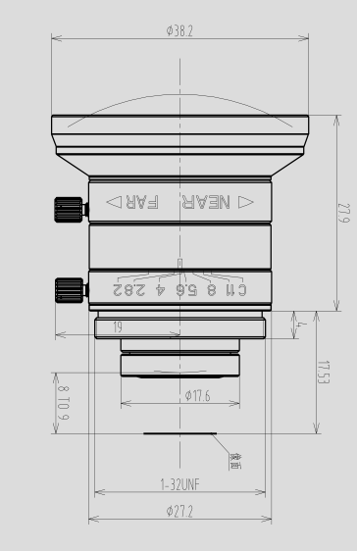
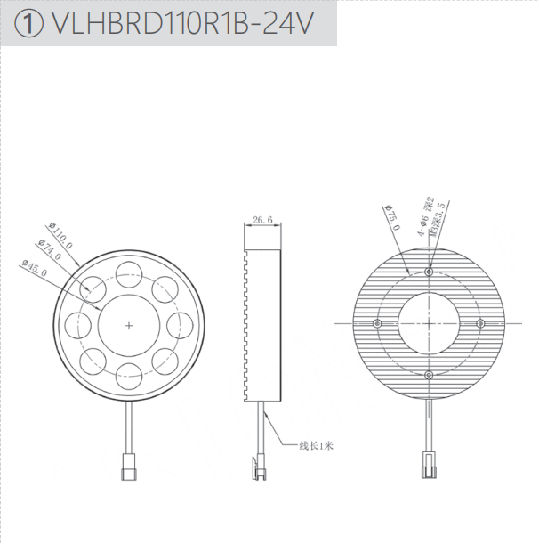
03
配置清单
相机尺寸图
光源尺寸图
镜头尺寸图

Slide 7
03
配置清单
序号 | 名称 | 型号 | 单位 | 数量 | 厂家
1 | 面阵相机 | A5031M/CG300 | 台 | 1 | 大华/dahua
2 | 镜头 | FA0601C | 个 | 1 | 长步道/CHIOPT
3 | 光源 | VLHBRD110R7X-24V | 个 | 1 | 纬朗/VLight
4 | 工控机 | - | 台 | 1 | -
5 | 显示器 | - | 台 | 1 | -
6 | 软件 | MVP | 套 | 1 | 大华/dahua

Slide 8
04
逻辑流程
逻辑流程
├── 图像采集
│ ├── 仿真器配置
│ │ ├── 图像路径设置为默认Picture目录
│ │ ├── 加载顺序设置为正序
│ │ ├── 图像时间间隔设置为500ms
│ │ └── 最后一张停止功能关闭
├── 预处理
│ ├── 平滑滤波
│ │ ├── 滤波半径设置为2
│ │ └── 使用高斯滤波算法
│ ├── 图像二值化
│ │ ├── 低阈值设置为100
│ │ └── 高阈值设置为255
│ └── 亮度调整
│ ├── 目标亮度值设置为128
│ └── 对比度增强系数设置为1.5
├── 尺寸测量
│ ├── 高精度棋盘格标定
│ │ ├── 棋盘格尺寸设置为20mm×20mm
│ │ ├── 标定板类型选择棋盘格
│ │ ├── 非线性矫正功能开启
│ │ └── 原点偏移X/Y设置为0
│ ├── 找边检测
│ │ ├── 卡尺个数设置为4
│ │ ├── 搜索长度设置为500像素
│ │ ├── 投影长度设置为100像素
│ │ └── 忽略点个数设置为1
│ ├── 点与点距离测量
│ │ ├── 起点坐标通过找边结果获取

Slide 9
04
逻辑流程
│ │ └── 终点坐标通过找边结果获取
│ └── 拟合直线
│ ├── 忽略点数设置为0
│ └── 绘制拟合直线显示
├── 结果处理
│ ├── 条件判断
│ │ ├── 判断测量距离是否在公差范围内（±0.5mm）
│ │ └── 输出OK/NG结果
│ └── 保存图片
│ ├── 保存路径设置为检测结果目录
│ ├── 存图模式选择异步
│ └── 最大保存数量设置为100
└── 统计处理
└── 统计功能
├── 统计成功/失败次数
└── 每小时重置一次统计

Slide 10
05
评估结果&注意事项
05 评估结果 & 注意事项
现场环境
相机安装
物料一致性
风险点：环境光干扰可能导致图像采集不稳定
解决方案：采用高亮度环形光源并增加遮光罩
风险点：镜头焦距未精确校准导致图像模糊
解决方案：通过标定工具调整镜头焦距至最佳成像状态
风险点：不同批次物料表面反光特性差异影响测量精度
解决方案：预处理阶段增加动态对比度补偿算法

Slide 11

06
售后服务
该设备上线后使用初期，我们会派专人进行全程跟踪；
处理解决可能发生的设备异常；
对现场人员进行培训指导；
设备调试完成后：售后服务一年；
若客户提出设备升级需求，我们会及时为您提供升级新方案。

Slide 12





机器视觉方案提供商
0535-2162897
www.ytzrtx.com
image@ytzrtx.com
山东省烟台市经济技术开发区泰山路86号内1号

